Slide 1
La Literatura como Estrategia de Motivación de Aprendizaje en el Proyecto UNA-SUS
Alessandra Dahmer
Luciana Boose Pinheiro
Maria Eugênia Bresolin Pinto
UFCSPA - Brasil

Slide 2
Rotero
UNA-SUS
El curso de UNA-SUS en UFCSPA
La Idea
La Creación de la Ciudad
La Ciudad: Santa Fé
Conclusiones

Slide 3
UNA-SUS
Universidad Abierta del Sistema Único de Salud
Es un proyecto del Ministerio de Salud de Brasil en conjunto con la Organización Pan-americana de Salud (OPS – OMS), que busca crear condiciones para el funcionamiento de una red nacional para educación permanente en salud, involucrando instituciones académicas, servicios de salud y la gestión de sistema de salud de Brasil.
Dentre sus objetivos específicos busca disponibilizar a los trabajadores de salud la oferta de cursos adecuados a la realidad local, usando interacciones presenciales y a la distancia.

Slide 4
El Curso de la UNA-SUS en la UFCSPA
UFCSPA – Universidad Federal de Ciencias de la Salud de Porto Alegre
El Curso: Especialización en Salud de la Familia para los médicos, enfermeras y dentistas. Em total, son 1000 profesionales en formación.
En este curso fue utilizada una estrategia de aprendizaje distinta:
Los conocimientos de la Teoría de la Literatura basada en la constitución de ciudades ficcionales hicieron con que profesores del curso crearan una ciudad ficcional para introducir y orientar todos los contenidos de salud del curso.
Los recursos del Moodle fueron usados para ambientar el alumno con esta ciudad.

Slide 5
Consideraciones
La utilización de educación a la distancia para la formación continuada de profesionales en servicio es una estrategia importante, pues posibilita la flexibilidad en los horarios de estudio.
El curso de Especialización de UFCSPA es ofrecido en la modalidad a la distancia, con algunos momentos presenciales. La elección del Ambiente Moodle fue fundamental.
De otra parte, aunque el Moodle tenga disponibles muchas herramientas, mantener la motivación del estudiante no es tarea fácil.

Slide 6
Consideraciones
La motivación es un rasgo determinante para el éxito de un curso a la distancia.
La motivación puede ser definida como el proceso psicológico que lleva uma persona a hacer esfuerzos para obtener resultados. La motivación, por ejemplo, puede llevar una persona a elegir a un curso y no al otro o llevar algunas personas a dejar o no a un curso.
Así, la estrategia definida por el equipo de UFCSPA fue ambientar los recursos de Moodle en un contexto literario, conducido por la historia de una ciudad ficcional.

Slide 7
La Idea
La literatura fue utilizada como estrategia para aumentar la motivación de los alumnos.
En un primer vistazo, la literatura y la salud están distantes por objetivos distintos: la primera, por representar una idea y, la segunda, por tratar substancialmente de la realidad de la vida, en sus procesos de salud y enfermedades.
Pero, tenemos una segunda forma de utilización de la literatura en interacción con la salud, la posibilidad de crear situaciones posibles para la comprensión de los procesos de salud reales en una ciudad.

Slide 8
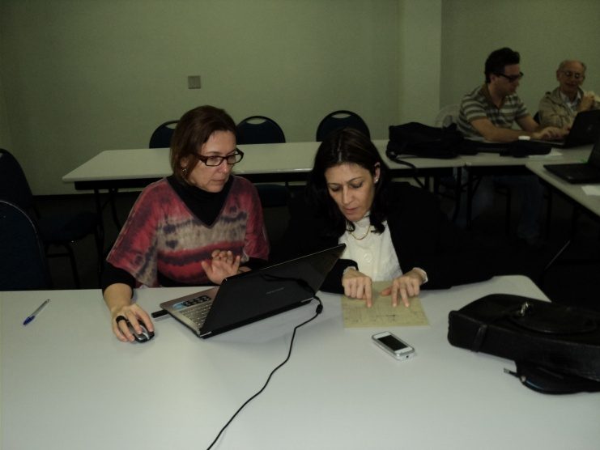
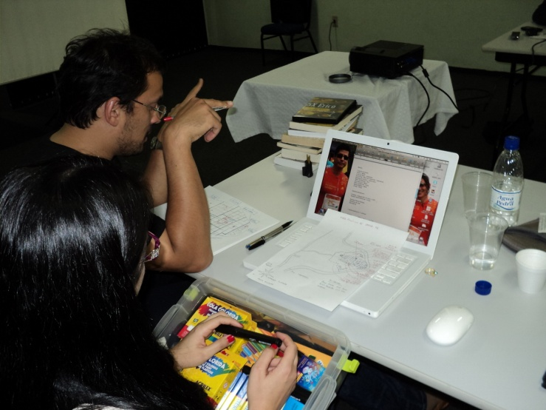
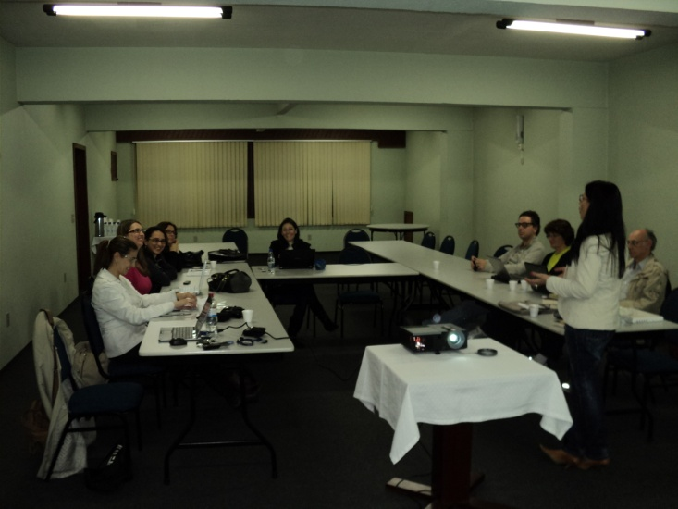
La Creación de la Ciudad
Para motivar a los profesionales creadores del curso y darles a conocer las teorías de la literatura sobre la ciudad ficcional, fue organizado un taller de discusión.

Slide 9
La Creación de la Ciudad
El taller fue desarrollado en dos días y el grupo trató de darle cuerpo a una ciudad, en el acto nombrada Santa Fé, con la concepción de
historia
aspectos geográficos
aspectos estadísticos
aspectos de desarrollo social, político y económico
la estructura de salud de la ciudad
Además, trató también sobre la forma de adecuación de este recurso didático para el Moodle para, entonces, proceder a la creación y confección de los materiales.

Slide 10
“‘Com fé e trabalho, povoaremos esta região. (Giaccomo Lavorini - Fundador da Cidade)
Fundada em 12 de setembro 1895, após a rebelião dos Lavorini, família tradicional da região, que deu nome à cidade devido à abundância do capim homônimo, que adornava os telhados das construções, Santa Fé é uma cidade localizada na Região do Vale da Cuia, às margens do Rio Carreiro, no Rio Grande do Sul, Brasil.
Santa Fé

Slide 11
Santa Fé

Slide 12
Santa Fé

Slide 13
Santa Fé

Slide 14
Santa Fé

Slide 15
Santa Fé

Slide 16
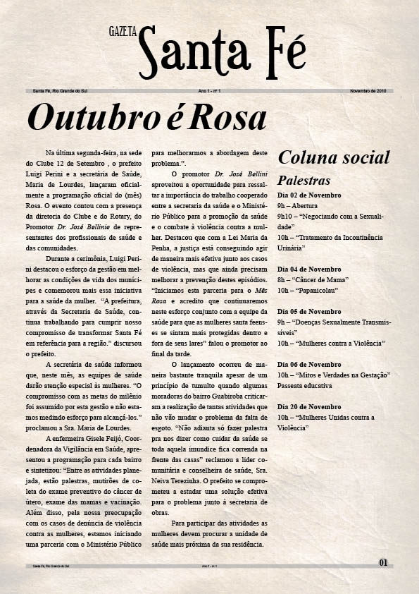
Santa Fé

Slide 17
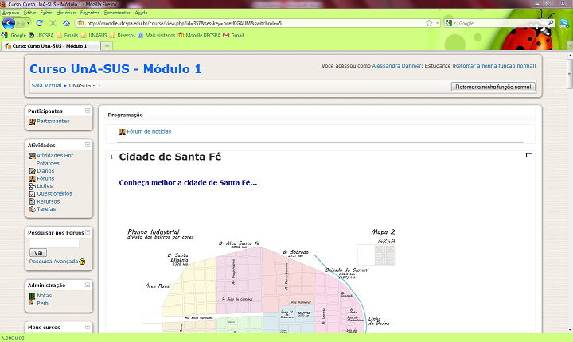
Santa Fé en el Moodle

Slide 18
Conclusiones
El trabajo desarrollado en este curso, en el que es necesario seducir al alumno para motivarle a ser el sujeto de su aprendizaje, encuentra en la literatura un mote infinito de posibilidades;
Por la proyección de lo real sin serlo, lo que le da al sujeto curiosidad y, sobretodo, libertad para pensar, es que la literatura fue elegida, por medio de la creación de una ciudad ficcional;
El próximo paso del trabajo será, con el curso en marcha, evaluar constantemente los resultados de esta estrategia de enseñanza y aprendizaje a la distancia.

Slide 19
Contacto
adahmer@ufcspa.edu.br
eugenia@ufcspa.edu.br
lucianabp@ufcspa.edu.br

Slide 20
¡Muchas Gracias! ¿ Dudas ?

